Slide 1

TOÁN 1
Notes:
GV linh động tổ chức cho HS tham gia hđ của bài tập 1 để tiết học thú vị hơn. Vì bài này có hđ vui của bt1,2 nên người soạn k lên hđ khởi động nữa, GV chủ động linh động nhé.

Slide 2

Bài 8
THỰC HÀNH LẮP GHÉP VÀ XẾP HÌNH
(Tiết 20)

Slide 3



S/52

Slide 4
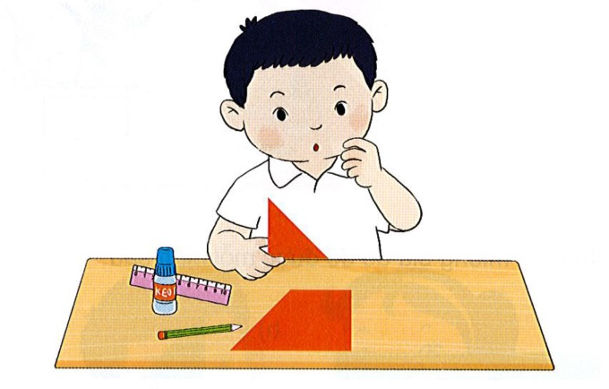
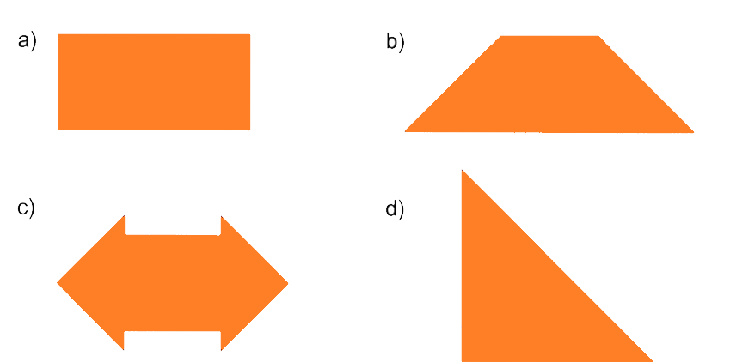
1
Bạn Việt cắt miếng bìa hình vuông thành bốn miếng bìa hình tam giác.
Em hãy ghép bốn miếng bìa hình tam giác đó để được mỗi hình sau:

Slide 5
a)

Slide 6

a)
Notes:
Gợi ý cho HS nhiều cách ghép

Slide 7
b)

Slide 8
b)
Notes:
HS có thể có nhiều cách ghép khác nhau

Slide 9
c)

Slide 10
c)
Notes:
HS có thể có nhiều cách ghép khác nhau

Slide 11
d)

Slide 12
d)
Notes:
HS có thể có nhiều cách ghép khác nhau

Slide 13








2. Tìm hai miếng bìa để ghép được:
Hình tròn
Hình vuông
Hình tam giác
Hình chữ nhật.
1
A
2
B
3
C
4
D
Notes:
Click vào hình bên cột trái để ghép

Slide 14

Củng cố - Dặn dò

Slide 15

Người soạn : Phan Thị Linh
Năm sinh : 1990
Đơn vị công tác :
LH : 0916.604.268
Thân chào Quý Thầy Cô!
Rất mong nhận được phản hồi và góp ý từ Quý Thầy Cô để bộ giáo án ppt được hoàn thiện hơn.
Mọi thông tin phản hồi mong được QTC gửi về:
+ Zalo: 0916.604.268
+ Facebook cá nhân: https://www.facebook.com/nhilinh.phan/
+ Nhóm chia sẻ tài liệu: https://www.facebook.com/groups/443096903751589

